Slide 1


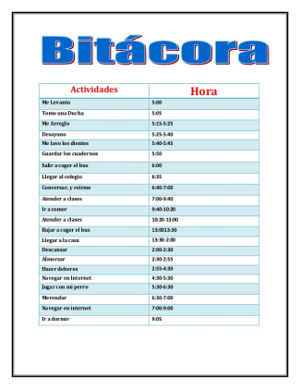
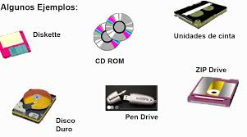
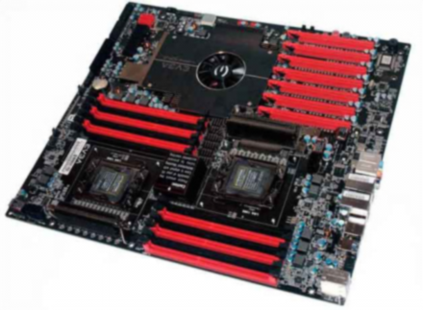
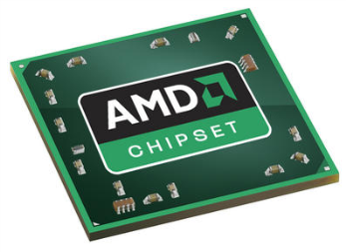
Trabajo 1

Slide 2

Soporte presencial.
El soporte técnico es un rango de servicios que proporcionan asistencia con el hardware o software de una computadora, o algún otro dispositivo electrónico o mecánico. El soporte técnico tiene la función de ayudar al usuario a resolver un determinado problema.

Slide 3
Que es una bitácora.
La bitácora es una herramienta que permite tener registro de información relevante alrededor de proyectos de múltiples naturalezas: un proyecto de investigación, un trabajo académico, un proyecto de vida.

Slide 4
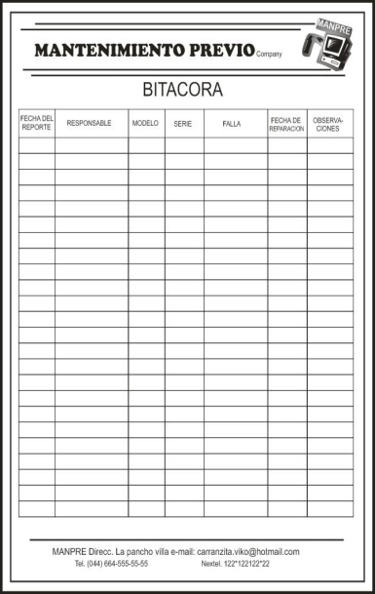
Elementos que componen una bitácora.
Fecha y hora.
- Actividad desarrollada.
. Decisiones tomadas y sus razones.
. Propuestas de alteración de bloques de tareas, argumentadas debidamente respecto a las causas que las originaron y las consecuencias sobre el proyecto.
. Observaciones y colaboraciones recibidas de terceros.

Slide 5
Cobertura del soporte técnico.
El soporte técnico cuenta con distintos niveles existen niveles bajos y altos, Los niveles bajos se encargan de resolver los problemas más sencillos mientras que los de niveles altos se encargan de resolver los problemas más complicados, para brindar la ayuda para resolver los problemas de software se puede realizar mediante fax vía telefónica, correo electrónico, chat. Mientras que el mantenimiento de hardware se realiza personalmente para solucionar cualquier imprevisto.

Slide 6
Costo del soporte técnico.
El costo del soporte puede variar. Algunas compañías ofrecen soporte gratuito limitado cuando se compra su hardware o software; otros cobran por el servicio de soporte telefónico.
Los precios base a nivel mundial son: software o Hardware de 40 a 60 dlls por hora de trabajo. Redes Software o Hardware de 50 a 100 dlls por hora.

Slide 7
Funciones de asistencia (Áreas).
Intervención urgente: Tras el análisis previo de nuestro dpto. de soporte técnico a distancia, se conviene el desplazamiento para subsanar un problema específico.
Intervención programada: Se fija un desplazamiento a las instalaciones del cliente con una descripción previa de las tareas que se van a realizar y el tiempo que se va a dedicar en ellas.
Mantenimiento: Tras fijar un calendario periódico en fechas y horarios y con una descripción previa de las tareas que se van a realizar

Slide 8
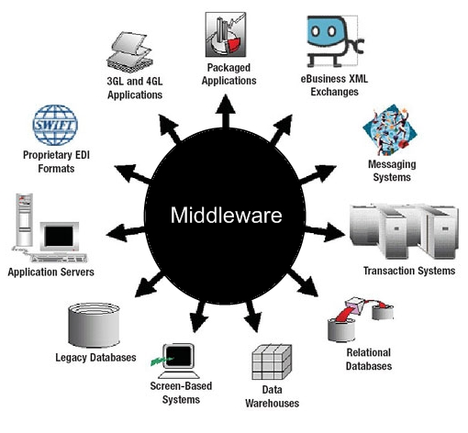
Middleware
Middleware es un software de computadora que conecta componentes de software o aplicaciones para que puedan intercambiar datos entre éstas. Es utilizado a menudo para soportar aplicaciones distribuidas. Esto incluye servidores web, servidores de aplicaciones, sistemas de gestión de contenido y herramientas similares.

Slide 9

Magician.
Driver Magician te permite hacer una copia de seguridad de todos los controladores instalados en tu sistema, y poder restaurarla en el momento en que lo necesites.

Slide 10

Everest Home Edition.
El objetivo del programa Everest es precisamente identificar el hardware de nuestro PC, lo que nos permitirá buscar los drivers de los dispositivos que nos hagan falta, por ejemplo:
- La tarjeta de sonido.
- La tarjeta gráfica.
- Etc.

Slide 11
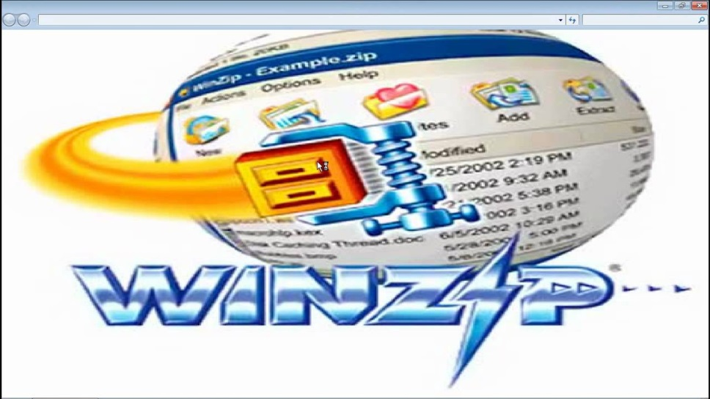
WinZip.
Es un compresor de archivos comercial que funciona en Microsoft Windows, desarrollado por WinZip Computing (antes conocido como Nico Mak Computing). Puede manejar varios formatos de archivo adicionales. Es un producto comercial con una versión de evaluación gratuita.

Slide 12
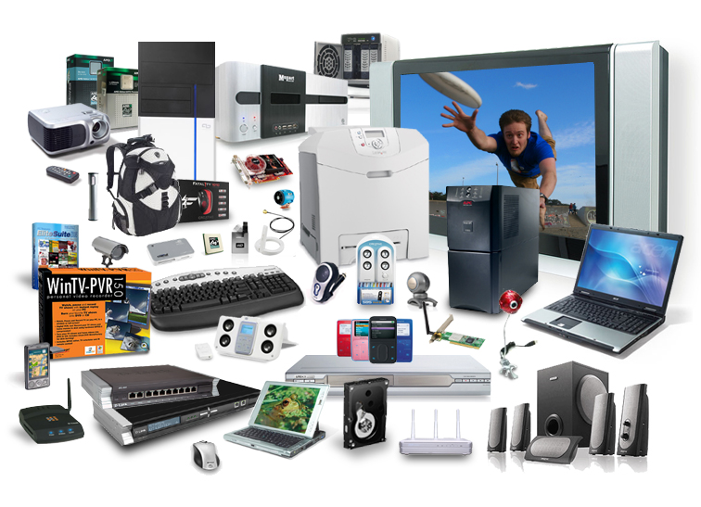
Hardware.
Son los componentes físicos de la computadora como el teclado, el ratón, el monitor, etc.

Slide 13
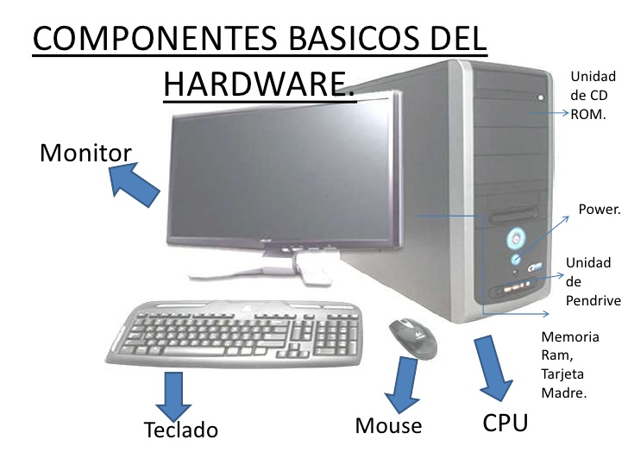
Hardware básico.
Es el conjunto de componentes indispensables necesarios para otorgar la funcionalidad mínima a una computadora. Entre estos encontramos:
El teclado
Unidad Central de Procesamiento
Fuente de poder
Monitor
Mouse
Tarjeta madre
Bus
Memoria

Slide 14
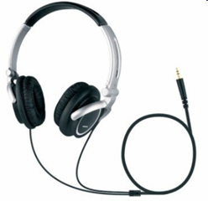
Hardware complementario.
Son todos aquellos extras que podemos sumar a la máquina. Ejemplo:
Bocinas
Micrófono
Audífonos
En ocasiones el mouse

Slide 15
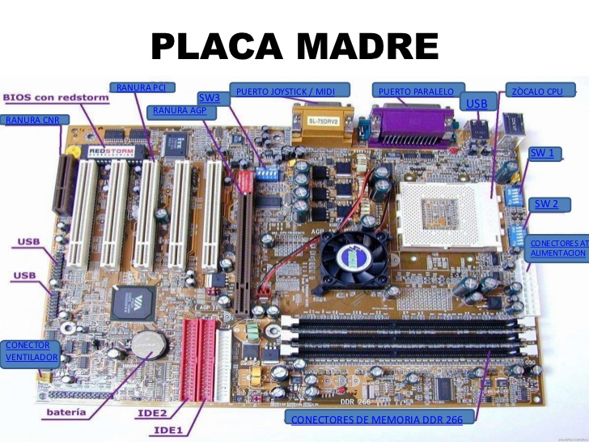
Tarjeta madre.
Es una tarjeta de circuito impreso en donde van conectados todos los dispositivos.

Slide 16
Hardware (Grupos).
Dispositivos de Entrada
Chipset (Circuito Integrado Auxiliar)
Unidad Central de Procesamiento (CPU)
Unidad de Control
Unidad Aritmético-Lógica
Unidad de Almacenamiento
Memoria Principal o Primaria (RAM – ROM)
Memoria Secundaria o Auxiliar (Disco Duro, Flexible, etc.)
Dispositivos de Salida

Slide 17
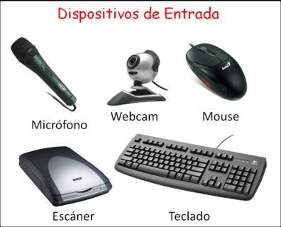
Dispositivos de entrada.
Los Dispositivos de Entrada son aquellos a través de los cuales se envían datos externos a la unidad central de procesamiento, como el teclado, ratón, escáner, o micrófono, entre otros.

Slide 18

Chipset.
Es la médula espinal de la computadora, integrado en la placa base, hace posible que esta funcione como eje del sistema permitiendo el tráfico de información entre el microprocesador (CPU) y el resto de componentes de la placa base.

Slide 19
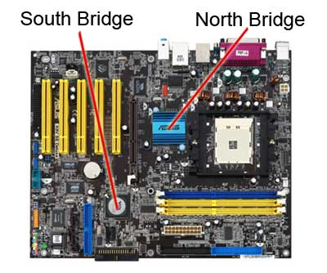
Northbridge.
es un chip controlador que gestiona la interacción entre el procesador, la memoria, la caché de nivel 2, el bus PCI y AGP.

Slide 20
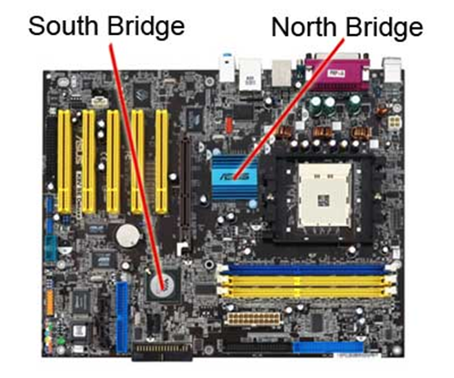
Southbridge.
Es el chip que implementa las capacidades “lentas” de la placa madre, en una arquitectura chipset puente norte/puente sur.

Slide 21
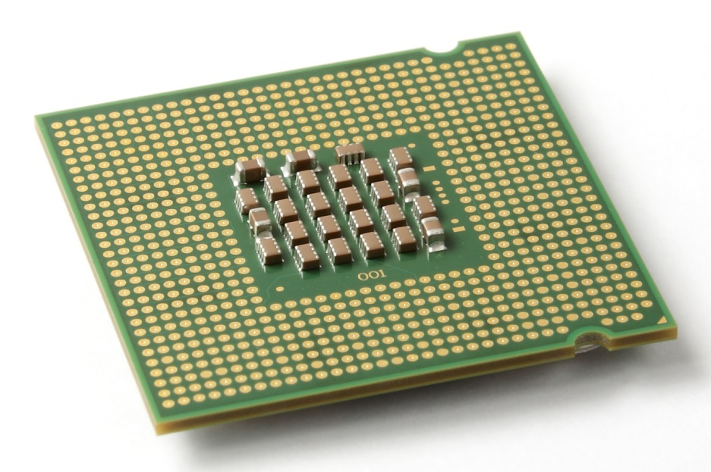
Unidad Central de Procesamiento.
Es en definitiva el cerebro del sistema de la computadora.

Slide 22
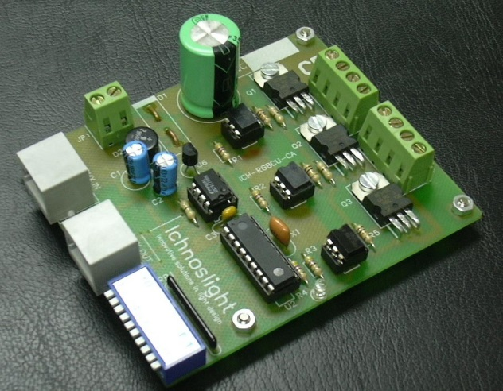
Unidad de control.
Es la encargada de controlar que las instrucciones se ejecuten, buscándolas en la memoria principal.

Slide 23
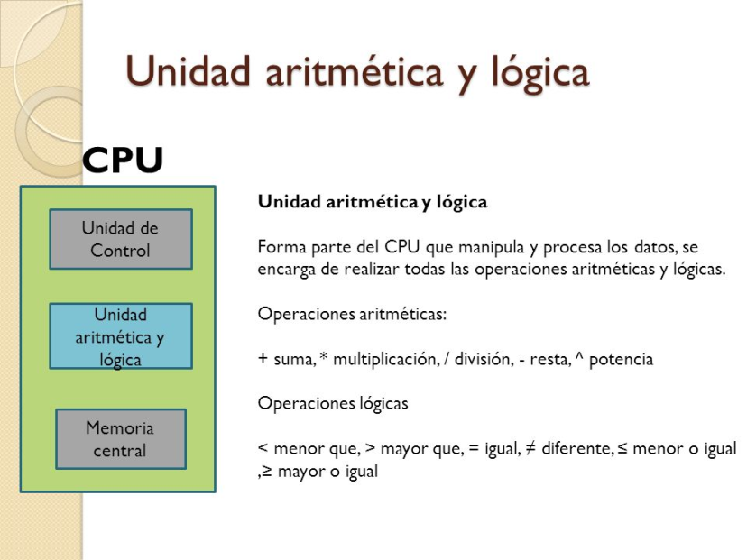
Unidad aritmética lógica.
Es la unidad de proceso donde se lleva a cabo la ejecución de las instrucciones con operaciones aritméticas y lógicas.

Slide 24
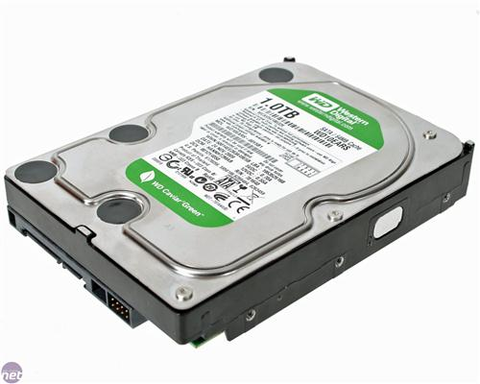
Unidad de almacenamiento.
La Unidad de Almacenamiento o Memoria guarda todos los datos que son procesados en la computadora y se divide en Memoria Principal y Memoria Secundaria o Auxiliar.

Slide 25
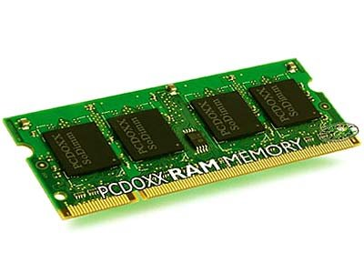
Memoria principal.
Es un circuito integrado o chip que almacena los programas, datos y resultados ejecutados por la computadora y de forma temporal, pues su contenido se pierde cuando esta se apaga.

Slide 26
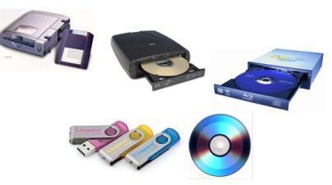
Memoria secundaria.
Está compuesta por todos aquellos dispositivos capaces de almacenar datos en dispositivos que pueden ser internos como el disco duro, o extraíble como los discos flexibles (disquetes), CDs, DVDs, etc.

Slide 27
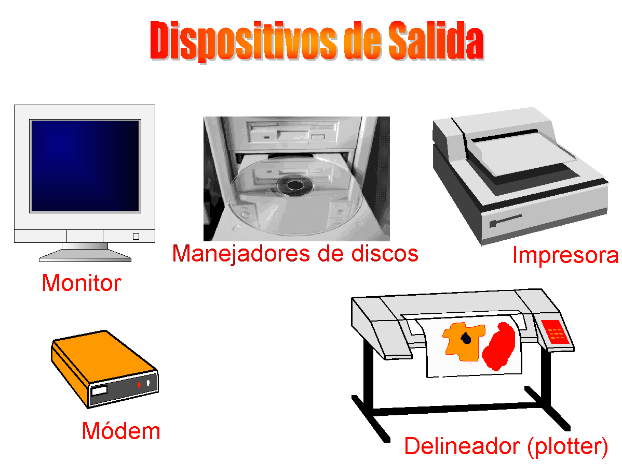
Dispositivos de salida.
Son aquellos que reciben los datos procesados por la computadora y permiten exteriorizarlos a través de periféricos como el monitor, impresora, escáner, plotter, altavoces, etc.

Slide 28
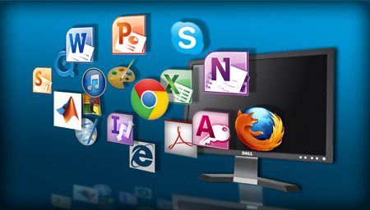
Software.
Es el soporte lógico e inmaterial que permite que la computadora pueda desempeñar tareas inteligentes, dirigiendo a los componentes físicos o hardware con instrucciones y datos a través de diferentes tipos de programas.

Slide 29
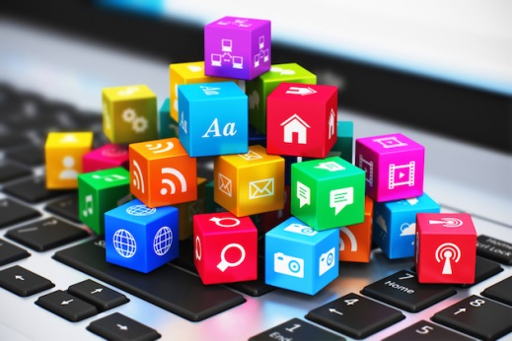
Como se clasifica el software.
El Software son los programas de aplicación y los sistemas operativos, que según las funciones que realizan pueden ser clasificados en:
Software de Sistema
Software de Aplicación
Software de Programación

Slide 30
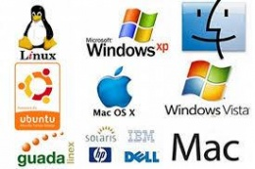
Funciones principales de un sistema operativo
Un Sistema Operativo realiza cinco funciones básicas: Suministro de Interfaz al Usuario, Administración de Recursos, Administración de Archivos, Administración de Tareas y Servicio de Soporte.

Slide 31
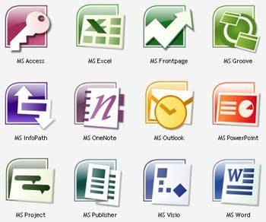
Defina software de aplicación.
El Software de Aplicación son los programas diseñados para o por los usuarios para facilitar la realización de tareas específicas en la computadora.

Slide 32
Cornejo Vidal Abraham Alejandro.

